Slide 1
Random Forest

Slide 2
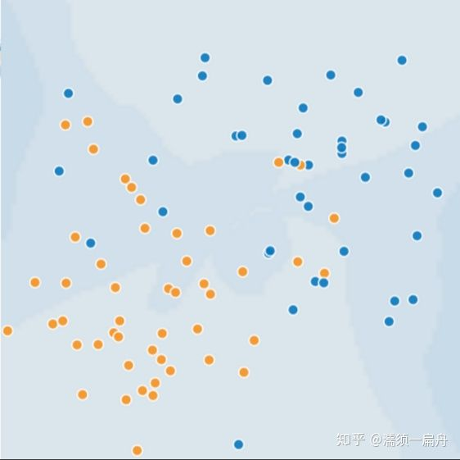
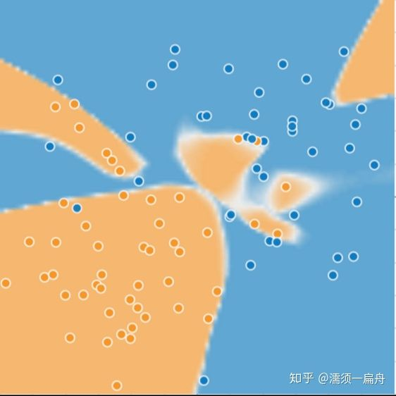
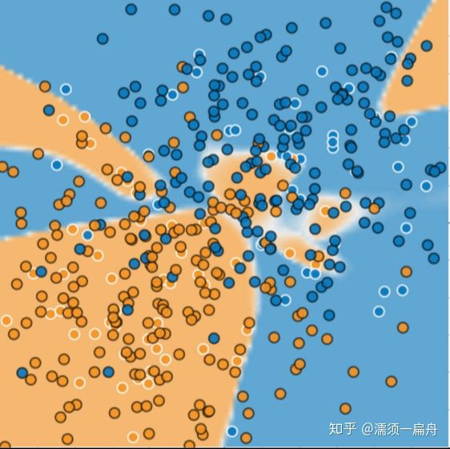
前置補充:機器學習中的泛化能力
Def:機器學習算法對新鮮樣本的適應能力。學習的目的是學到隱含在數據背後的規律，對具有同一規律的學習集以外的數據，經過訓練的網絡也能給出合適的輸出，該能力稱為泛化能力。
原資料
預測模型
丟新資料實際上預測不佳

Slide 3
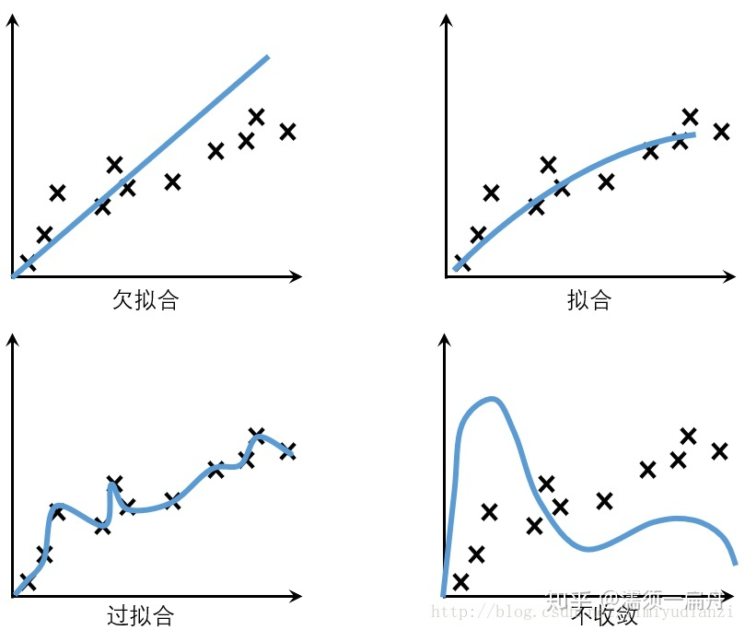
前置補充:機器學習中的泛化能力
結果差的情況，有這三種可能：一、泛化能力弱，做了很多題，始終掌握不了規律，不管遇到老題新題都不會做；二、泛化能力弱，做了很多題，只會死記硬背，一到考試看到新題就蒙了；三、完全不做題，考試全靠瞎蒙。機器學習中，第一類情況稱作欠擬合，第二類情況稱作過擬合，第三類情況稱作不收斂。
補充資料:詳細機器學習中的泛化能力

Slide 4
隨機森林概念簡介
隨機森林顧名思義，是用隨機的方式建立一個森林，森林裡面有很多的決策樹組成，隨機森林的每一棵決策樹之間是沒有關聯的。一個新的輸入樣本進入的時候，就讓森林中的每一棵決策樹分別進行一下判斷，看看這個樣本應該屬於哪一類（對於分類演算法），然後看看哪一類被選擇最多，就預測這個樣本為那一類(即為投票決定)。

Slide 5
隨機森林概念簡介
在建立每一棵決策樹的過程中，有兩點需要注意 - 隨機取樣與完全分裂。首先是兩個隨機取樣的過程，random forest對輸入的資料要進行行、列的取樣。對於行取樣，採用有放回的方式，也就是在取樣得到的樣本集合中，可能有重複的樣本。然後進行列取樣，從M 個feature中，選擇m個(m << M)。之後就是對取樣之後的資料使用完全分裂的方式建立出決策樹，這樣決策樹的某一個葉子節點要麼是無法繼續分裂的，要麼裡面的所有樣本的都是指向的同一 個分類。一般很多的決策樹演算法都一個重要的步驟 - 剪枝，但是隨機森林不需要，由於之前的兩個隨機取樣的過程保證了隨機性，考慮了避免共線性，避免過擬合，剩下的每棵樹只需要盡可能的在自己所對應的數據(特徵)集情況下盡可能的做到最好的預測結果。所以就算不剪枝，也不會出現over-fitting。

Slide 6
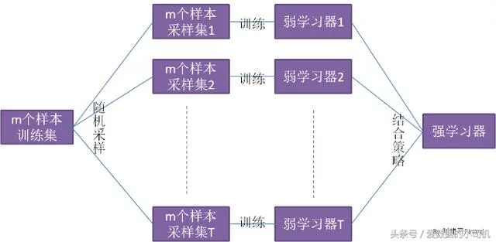
什麼是bagging原理？
其實從直觀角度來解釋，每棵決策樹都是一個分類器，那麼對於一個輸入樣本，N棵樹會有N個分類結果。而隨機森林集成了所有的分類投票結果，將投票次數最多的類別指定為最終的輸出，這就是一種最簡單的 Bagging 思想。
按演算法得到的隨機森林中的每一棵都是很弱的，但是組合起來就很厲害了。可以將隨機森林演算法比喻為：每一棵決策樹就是一個精通於某一個窄領域的專家（因為我們從M個feature中選擇m讓每一棵決策樹進行學習），這樣在隨機森林中就有了很多個精通不同領域的專家，對一個新的問題（新的輸入數據），可以用不同的角度去看待它，最終由各個專家，投票得到結果。

Slide 7
隨機森林基本原理bootstrap
隨機採樣(bootsrap)就是從我們的訓練集裡面採集固定個數的樣本，但是每採集一個樣本後，都將樣本放回。也就是說，之前採集到的樣本在放回後有可能繼續被採集到。對於我們的Bagging算法，一般會隨機採集和訓練集樣本數。這樣得到的採樣集和訓練集樣本的個數相同，但是樣本內容不完全相同。如果我們對有m個樣本訓練集做T次的隨機採樣，則由於隨機性，T個採樣集各不相同。
補充資料:詳細隨機森林基本原理bootstrap

Slide 8
為什麼要有放回地抽樣？
如果不是有放回的抽樣，那麼每棵樹的訓練樣本完全不同，沒有交集，也就是說每棵樹訓練出來之後得到的評判標準可能都是有很大的差異；而隨機森林最後分類取決於多棵樹（弱分類器）的投票表決，如果每棵樹的表決使用完全不同的評判標準，無法得到有效的投票結果的。

Slide 9
袋外數據(Out Of Bag, 簡稱OOB)
對於一個樣本，它在某一次含m個樣本的訓練集的隨機採樣中，每次被採集到的機率是1/m。不被採集到的機率為1−1/m。如果m次採樣都沒有被採集中的機率是(1−1/m)**m。當m→∞時，(1−1/m)**m→1/e≃0.368。也就是說，在bagging的每輪隨機採樣中，訓練集中大約有36.8%的數據沒有被採樣集採集中。對於這部分大約36.8%的沒有被採樣到的數據，我們常常稱之為袋外數據(Out Of Bag, 簡稱OOB)。這些數據沒有參與訓練集模型的擬合，因此可以用來檢測模型的泛化能力。

Slide 10
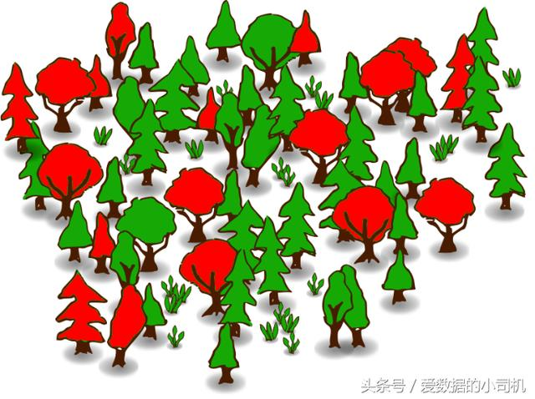
與決策樹最大不同!隨機森林的生成-樹的投票
既然隨機森林有許多分類樹，對於輸入的一個樣本進行分類，就是根據每棵樹的分類結果，就好像是每個樹都有一票，你可以投A類，也可以投B類，投到哪一類的票數最多的就是隨機森林的分類結果，這裡面強調，每個樹都給出分類結果。另外，樹都是獨立存在的，99.9%不相關(不相連)的樹做出的預測結果涵蓋所有的情況，這些預測結果將會彼此抵消。少數優秀的樹(種多樹中是少數但是是相同意見的多數決)的預測結果將會超脫於芸芸"噪音"，做出一個好的預測。
補充資料:隨機森林具體步驟

Slide 11
隨機森林優點
a. 在數據集上表現良好，兩個隨機性的引入，使得隨機森林不容易陷入過擬合
b. 在當前的很多數據集上，相對其他算法有著很大的優勢，兩個隨機性的引入，使得隨機森林具有很好的抗噪聲能力
c. 它能夠處理很高維度（feature很多）的數據，並且不用做特徵選擇，對數據集的適應能力強：既能處理離散型數據，也能處理連續型數據，數據集無需規範化
d. 可生成一個Proximities=（pij）矩陣，用於度量樣本之間的相似性： pij=aij/N, aij表示樣本i和j出現在隨機森林中同一個葉子結點的次數，N隨機森林中樹的顆數
e. 在創建隨機森林的時候，對generlization error使用的是無偏估計
f. 訓練速度快，可以得到變量重要性排序（兩種：基於OOB誤分率的增加量和基於分裂時的GINI下降量
g. 在訓練過程中，能夠檢測到feature間的互相影響
h. 容易做成並行化方法
i. 實現比較簡單

Slide 12
參考相關連結
隨機森林-決策樹的投票制
隨機森林算法及原理
資工心理人的理財筆記 機器學習演算法—隨機森林（Random Forest）懶人包
機器學習十大演算法---8. 隨機森林演算法
隨機森林算法參數解釋及調優
Python學習筆記#15：機器學習之決策樹、隨機森林實作篇
集成學習（Random Forest）——實踐
泛化誤差(generalisation error)，偏差(bias)，方差(variance)
隨機森林算法OOB_SCORE最佳特徵選擇
機器學習中的泛化能力 論文筆記 ─ 隨機森林

Slide 13
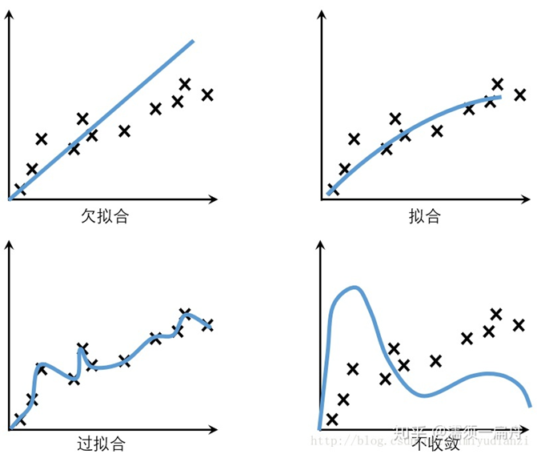
補充資料:詳細機器學習中的泛化能力
提取幾個關鍵詞：新鮮樣本、適應能力、規律、合適輸出。由此可見，經訓練樣本訓練的模型需要對新樣本做出合適的預測，這是泛化能力的體現。
舉個例子，高中生每天各種做題，五年高考三年模擬一遍遍的刷，為的什麼，當然是想高考能有個好成績。高考試題一般是新題，誰也沒做過，平時的刷題就是為了掌握試題的規律，能夠舉一反三、學以致用，這樣面對新題時也能從容應對。這種規律的掌握便是泛化能力，有的同學很聰明，考上名校，很大程度上是該同學的泛化能力好。
考試成績差的同學，有這三種可能：一、泛化能力弱，做了很多題，始終掌握不了規律，不管遇到老題新題都不會做；二、泛化能力弱，做了很多題，只會死記硬背，一到考試看到新題就蒙了；三、完全不做題，考試全靠瞎蒙。機器學習中，第一類情況稱作欠擬合，第二類情況稱作過擬合，第三類情況稱作不收斂。
返回第3頁

Slide 14
補充資料:詳細機器學習中的泛化能力
上述模型過擬合了訓練數據的特性，過擬合模型在訓練過程中產生的損失很低，但在預測新數據方面的表現卻非常糟糕。過擬合是由於模型的複雜程度超出所需程度而造成的。機器學習的基本衝突是適當擬合我們的數據，但也要盡可能簡單地擬合數據。
機器學習的目標是對從真實概率分佈（已隱藏）中抽取的新數據做出良好預測。遺憾的是，模型無法查看整體情況；模型只能從訓練數據集中取樣。如果某個模型在擬合當前樣本方面表現良好，那麼你如何相信該模型也會對從未見過的樣本做出良好預測呢？
奧卡姆的威廉是14 世紀一位崇尚簡單的修士和哲學家。他認為科學家應該優先採用更簡單（而非更複雜）的公式或理論。奧卡姆剃刀定律在機器學習方面的運用如下：
機器學習模型越簡單，良好的實證結果就越有可能不僅僅基於樣本的特性。
現今，我們已將奧卡姆剃刀定律正式應用於統計學習理論和計算學習理論領域。這些領域已經形成了泛化邊界，即統計化描述模型根據以下因素泛化到新數據的能力：
模型的複雜程度
模型在處理訓練數據方面的表現
雖然理論分析在理想化假設下可提供正式保證，但在實踐中卻很難應用。機器學習模型旨在根據以前未見過的新數據做出良好預測。但是，如果要根據數據集構建模型，如何獲得以前未見過的數據呢？一種方法是將您的數據集分成兩個子集：
訓練集 -用於訓練模型的子集。
測試集 -用於測試模型的子集。
一般來說，在測試集上表現是否良好是衡量能否在新數據上表現良好的有用指標，前提是：
測試集足夠大。
您不會反複使用相同的測試集來作假。
返回第3頁

Slide 15
補充資料:詳細隨機森林基本原理bootstrap
隨機森林通過自助法（bootstrap）重取樣技術，從原始訓練樣本集N中有放回地重複隨機抽取k個樣本生成新的訓練樣本集合，然後根據自助樣本集生成k個分類樹組成隨機森林，新資料的分類結果按分類樹投票多少形成的分數而定。其實質是對決策樹演算法的一種改進，將多個決策樹合併在一起，每棵樹的建立依賴於一個獨立抽取的樣品，森林中的每棵樹具有相同的分佈，分類誤差取決於每一棵樹的分類能力和它們之間的相關性。特徵選擇採用隨機的方法去分裂每一個節點，然後比較不同情況下產生的誤差。能夠檢測到的內在估計誤差、分類能力和相關性決定選擇特徵的數目。單棵樹的分類能力可能很小，但在隨機產生大量的決策樹後，一個測試樣品可以通過每一棵樹的分類結果經統計後選擇最可能的分類。
返回第七頁

Slide 16
補充資料:Random Forest實踐分為兩類
對於集成學習，由於是多個基學習期共同作用結果，因此在做參數調節時候就有基學習器的參數和集成學習的參數兩類
在scikit-learn中，
RF的分類類是RandomForestClassifier，
回歸類是RandomForestRegressor
官方文檔：http://scikit-learn.org/stable/modules/ensemble.html#ensemble
RandomForestClassifier ： http://scikit-learn.org/stable/modules/generated/sklearn.ensemble.RandomForestClassifier.html#sklearn.ensemble.RandomForestClassifier
RandomForestRegressor ：http://scikit-learn.org/stable/modules/generated/sklearn.ensemble.RandomForestRegressor.html#sklearn.ensemble.RandomForestRegressor

Slide 17
補充資料:隨機森林具體步驟
具體實現過程如下：
（1）原始訓練集為N，應用bootstrap法有放回地隨機抽取k個新的自助樣本集，並由此構 建k棵分類樹，每次未被抽到的樣本組成了k個袋外資料；
（2）設有mall個變數，則在每一棵樹的每個節點處隨機抽取mtry個變數(mtry n mall)，然後在mtry中選擇一個最具有分類能力的變數，變數分類的閾值通過檢查每一個分類點確定；
（3）每棵樹最大限度地生長, 不做任何修剪；
（4）將生成的多棵分類樹組成隨機森林，用隨機森林分類器對新的資料進行判別與分類，分類結果按樹分類器的投票多少而定。

Slide 18
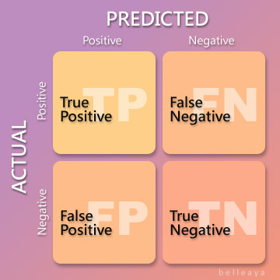
補充資料:accuracy ,Recall, Precision, F1-Measure
準確率(accuracy) :
其定義是:對於給定的測試數據集，分類器正確分類的樣本數與總樣本數之比
A c c = Np r e/ Nt o t a l
Np r e:預測對的樣本數=TP+ TN
Nt o t a l:測試集總的樣本數:TP+ TN+ FP+ FN
召回率(Recall):
針對資料集中的所有正例(TP+FN)而言,模型正確判斷出的正例(TP)佔資料集中所有正例的比例.
TP/TP+FN
FN表示被模型誤認為是負例但實際是正例的資料.召回率也叫查全率,以物體檢測為例,我們往往把圖片中的物體作為正例,此時召回率高代表著模型可以找出圖片中更多的物體
精確率(Precision):
在預測結果為正類的數據(TP+FN)中，有多少數據被正確預測(原本就是正類(TP))
TP/TP+FP
F1-Measure:
為精確率和召回率的調和平均值
2TP/(2TP+FN+FP)=(2*(Precison*Recall))/(Precison+Recall)

Slide 19
補充資料:sklearn.ensemble.RandomForestClassifier參數
RF框架參數意義
n_estimators:對原始數據集進行有放回抽樣生成的子數據集個數，即決策樹的個數。若n_estimators太小容易欠擬合，太大不能顯著的提升模型，所以n_estimators選擇適中的數值，版本0.20的默認值是10,版本0.22的默認值是100。
bootstrap:是否對樣本集進行有放回抽樣來構建樹，True表示是,默認值True。
oob_score:是否採用袋外樣本來評估模型的好壞，True代表是，默認值False,袋外樣本誤差是測試數據集誤差的無偏估計，所以推薦設置True。

Slide 20
補充資料:sklearn.ensemble.RandomForestClassifier參數
RF決策樹參數含義:
max_features:構建決策樹最優模型時考慮的最大特徵數。默認是"auto"，表示最大特徵數是N的平方根;“log2"表示最大特徵數是[公式];"sqrt"表示最大特徵數是[公式]。如果是整數，代表考慮的最大特徵數；如果是浮點數，表示對(N * max_features)取整。其中N表示樣本的特徵數。
max_depth:決策樹最大深度。若等於None,表示決策樹在構建最優模型的時候不會限制子樹的深度。如果模型樣本量多，特徵也多的情況下，推薦限制最大深度；若樣本量少或者特徵少，則不限制最大深度。
min_samples_leaf:葉子節點含有的最少樣本。若葉子節點樣本數小於min_samples_leaf，則對該葉子節點和兄弟葉子節點進行剪枝，只留下該葉子節點的父節點。整數型表示個數，浮點型表示取大於等於（樣本數* min_samples_leaf)的最小整數。min_samples_leaf默認值是1。
min_samples_split:節點可分的最小樣本數，默認值是2，如果低於這個樣本數，決策樹不做劃分。整數型和浮點型的含義與min_samples_leaf類似。
max_leaf_nodes:最大葉子節點數。int設置節點數,None表示對葉子節點數沒有限制。
min_impurity_decrease:節點劃分的最小不純度。假設不純度用信息增益表示，若某節點劃分時的信息增益大於等於min_impurity_decrease，那麼該節點還可以再劃分；反之，則不能劃分。
criterion:表示節點的劃分標準。不純度標準參考Gini指數，信息增益標準參考"entrop"熵。
min_samples_leaf:葉子節點最小的樣本權重和。葉子節點如果小於這個值，則會和兄弟節點一起被剪枝，只保留葉子節點的父節點。默認是0，則不考慮樣本權重問題。一般來說，如果有較多樣

Slide 21
補充資料:交叉驗證
一般來說我們會將數據分為兩個部分，一部分用來訓練，一部分用來測試，交叉驗證是一種統計學上將樣本切割成多個小子集的做測試與訓練。
交叉驗證主要分為以下幾類：
k-folder cross-vailation
kk folder cross-vaildation
least-one-out cross-validation
10-fold corss validation

Slide 22
補充資料:為什麼需要交叉驗證
為了避免依賴某一特定的訓練和測試資料產生偏差。
which is intended to avoid the possible bias introduced by relying on any one particular division into test and train components, is to partition the original set in several different ways and to compute an average score over the different partitions.
一個更好的方式是把原始資料按不同的方法分，計算不同部分的平均得分。
誇張點來說，我們都只有用一部分特定的測試資料去測試我們訓練的結果，假設剛好那一部分測試資料剛好百分之百一樣，而其他部分剛好都不準確，我們就以為這個訓練結果是百分之百的。

Slide 23
補充資料:交叉驗證怎麼做？
在k交叉驗證中，是使用不同的資料組合來驗證你訓練的模型，舉例來說，假設你有100個樣本，你可以第一次先使用前90個做訓練，另外10個做測試，然後再用第80到90個，不斷重複這個動作，這樣你可以得到不同的訓練/測試資料組合，提供更多數據去驗證。(關於上述內容可以到：K-Fold Cross Validation and GridSearchCV in Scikit-Learn看更詳細說明。)

Slide 24
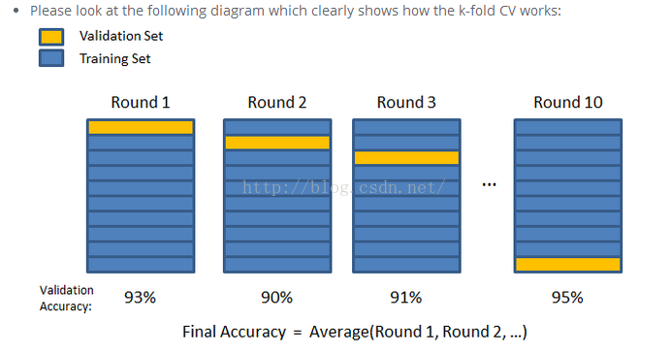
補充資料:交叉驗證怎麼做？
如上圖，我們將資料分成10等份，其中第1等分用來當作驗證的測試資料，其餘9份拿來訓練，下一輪我們繼續將第2等分拿來當作驗證的測試資料，其餘9份一樣拿來訓練，總共做10次。 藉著將10次的準確性(Accuracy)平均，而這個得到的平均值，我們可以自信的說這個數值就是我們的準確度沒有偏差。

Slide 25
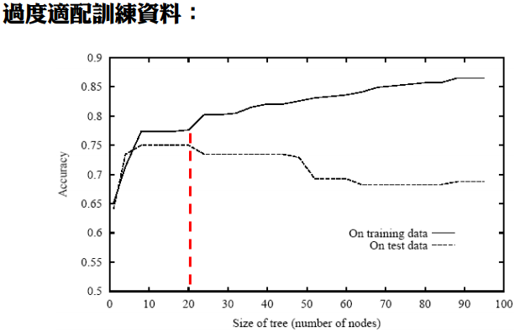
補充資料:過度配適（overfitting）
載入決策樹函式，criterion使用我們前面介紹的entropy，也可以使用gini impurity，max_depth在實務上很常用到，主要是可以防止3樹長得過高造成overfit
過度配適是指模型對於範例的過度訓練，導致模型記住的不是訓練資料的一般特性，反而是訓練資料的局部特性。對測試樣本的分類將會變得很不精確
返回第5頁

Slide 26
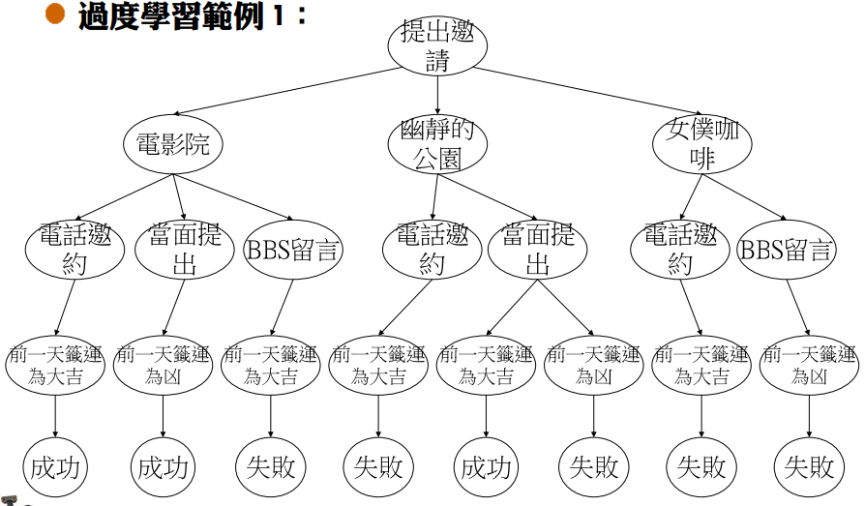
補充資料:過度配適（overfitting）
導致過度適配的原因: 一種可能原因是訓練範例含有雜訊和離異值
當訓練數據沒有雜訊時，過度適配也有可能發生，特別是當訓練範例的數量太少，使得某一些屬性“恰巧”可以很好地分割目前 的訓練範例，但卻與實際的狀況並無太多關係。
返回第5頁

Slide 27
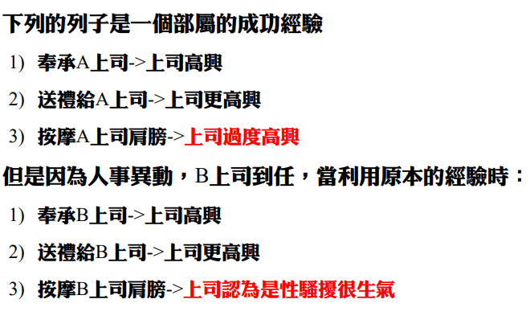
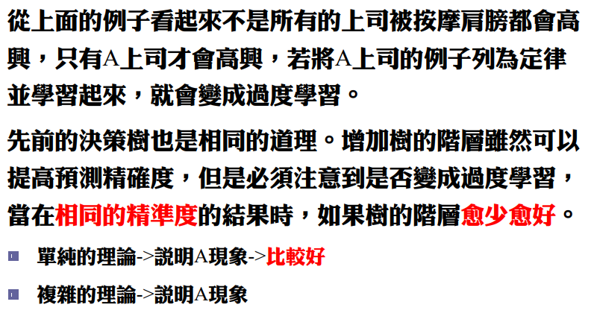
補充資料:過度配適（overfitting）範例
返回第5頁

Slide 28
補充資料:隨機採樣
首先是兩個隨機採樣的過程，random forest對輸入的資料要進行行、列的採樣。
對於行採樣，採用有放回的方式，也就是在採樣得到的樣本集合中，可能有重複的樣本。假設輸入樣本為N個，那麼採樣的樣本也為N個，這選擇好了的N個樣本用來訓練一個決策樹，作為決策樹根節點處的樣本，同時使得在訓練的時候，每一棵樹的輸入樣本都不是全部的樣本，使得相對不容易出現over-fitting。
對於列採樣，從M個feature中，選擇m個(m << M)，即：當每個樣本有M個屬性時，在決策樹的每個節點需要分裂時，隨機從這M個屬性中選取出m個屬性，滿足條件m << M。

Slide 29
補充資料:完全分裂
對採樣之後的資料使用完全分裂的方式建立出決策樹，這樣決策樹的某一個葉子節點要麼是無法繼續分裂的，要麼裡面的所有樣本的都是指向的同一個分類。分裂的辦法是：採用上面說的列採樣的過程從這m個屬性中採用某種策略（比如說資訊增益）來選擇1個屬性作為該節點的分裂屬性。
決策樹形成過程中每個節點都要按完全分裂的方式來分裂，一直到不能夠再分裂為止（如果下一次該節點選出來的那一個屬性是剛剛其父節點分裂時用過的屬性，則該節點已經達到了葉子節點，無須繼續分裂了）。

